Slide 1
Racionalizace procesů skladového hospodářství ve vybrané společnosti
Autor práce: Bc. Petr Holas
Vedoucí práce: doc. Ing. Ondrej Stopka, PhD.
Oponent: doc. Ing. Bibiána Buková, Ph.D.

Slide 2
Motivace a důvody k řešení daného problému
Zájem o dané téma
Zaměstnání ve vybrané společnosti
Aktuálně diskutované téma
Prohloubení odborných znalostí

Slide 3
Cíl práce
Cílem diplomové práce je analyzovat současný stav ve zvolené společnosti v oblasti jednotlivých procesů skladového hospodářství. Cílem diplomové práce je rovněž navrhnout a posléze technicko-ekonomicky vyhodnotit příslušná opatření v kontextu racionalizace vybraných procesů.

Slide 4
Metodika práce
Literární rešerše českých vyhlášek, odborných článků, knižních publikací a kvalifikačních prací
Rozhovor s pracovníky společnosti XYZ
Analýza, indukce, dedukce, syntéza a vícekriteriální rozhodování

Slide 5
Představení vybrané společnosti
Historie již od roku 1936
Založení společného podniku s předním výrobcem automobilových sedadel v roce 2015
Závod v Jihočeském kraji vybudován v roce 2017, rozloha 20 000 m² a cca 600 zaměstnanců
Specializace na výrobu palubních desek, dveřních výplní, přihrádek u spolujezdce a dekorativních lišt

Slide 6
Aktuální stav
Nedostatečná skladovací kapacita způsobena navýšením poptávky a nepravidelným odběrem zboží zákazníky
Zboží skladované na nestandardních lokacích
Vícenáklady způsobené častým přesouváním zboží
Vytvoření větší předzásoby je velice obtížné

Slide 7
Aktuální stav

Slide 8
IP klec

Slide 9
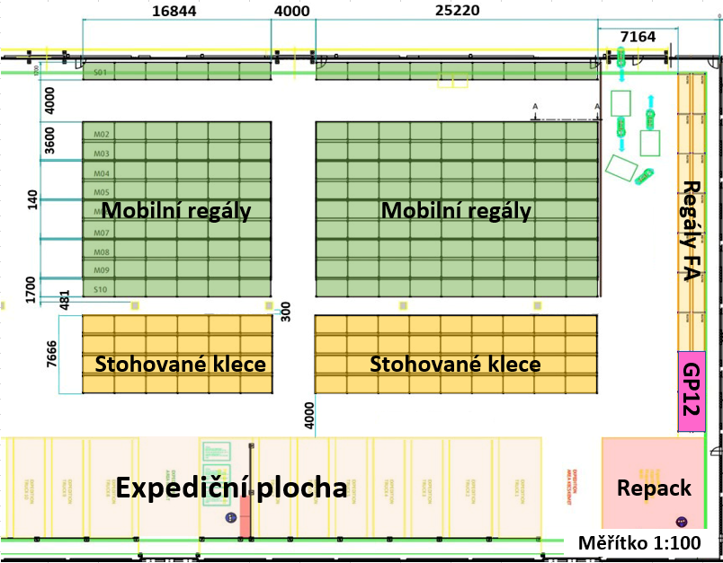
Dosažené výsledky a přínos práce

Slide 10
Dosažené výsledky a přínos práce

Slide 11
Dosažené výsledky a přínos práce
Mobilní regály
 | Počet pozic | Využití skl. plochy
Současný stav | 700 | 1,47 m²/klec
Navrhovaný stav | 1140 | 1,23 m²/klec
Celkové zlepšení | 440 | 0,24 m²/klec
Celkové zlepšení v % | + 62,8 % | - 16,4 %
Paletové regály
 | Počet pozic | Ložná plocha
Současný stav | 2968 | 3276,67 m²
Navrhovaný stav | 4434 | 4895,13 m²
Celkové zlepšení | 1466 | 1618,46 m²
Celkové zlepšení v % | + 49,3 % | + 49,3 %

Slide 12
Dosažené výsledky a přínos práce
Ekonomické zhodnocení návrhů
 | Mobilní regály | Paletové regály
Investiční náklady | 6 143 150 Kč | 1 990 860 Kč
Náklady na údržbu a servis | 7 500 Kč | 6 000 Kč

Slide 13
Doplňující dotazy oponenta
Stanovte návratnosť investície Vášho návrhu.
Stanovte vplyv zavedenia Vášho návrhu na ceny produkcie podniku pre ich zákazníkov.
Ako sa zmení dodávateľský a odberateľský reťazec podniku uplatnením Vášho návrhu?
Uvažovali ste aj s možnosťou využívania služieb logistických centier v okolí podniku?

Slide 14
Děkuji za pozornost!

